Slide 1
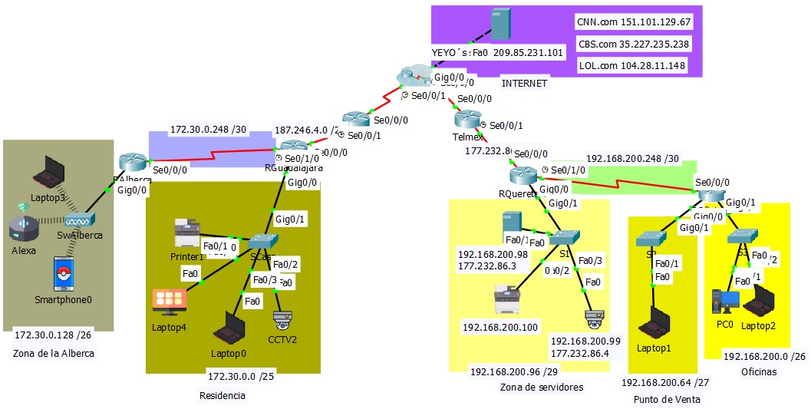
Proyecto YEYO’s Store
La interconexión de dos LANs con protocolos de ruteo distintos

Slide 2
Proyecto YEYO’s Store
Interconexión de dos LANs con protocolos de ruteo distintos
Se nos ha solicitado interconectar el router de Guadalajara con el router de Querétaro y verificar que todo sea funcional.
Realizar pruebas de conectividad de la residencia:
Hacia el exterior.
Hacia el servidor y cámara web de YEYO’s Store.

